Slide 1
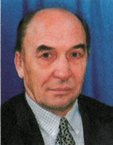
ПОПЛАВНОЙ АНАТОЛИЙ СТЕПАНОВИЧ
Физик – теоретик
(краткая биография)
Автор: Гончаров Д.
Ученик 5 класса
г.Боготол
2013- 2014

Slide 2
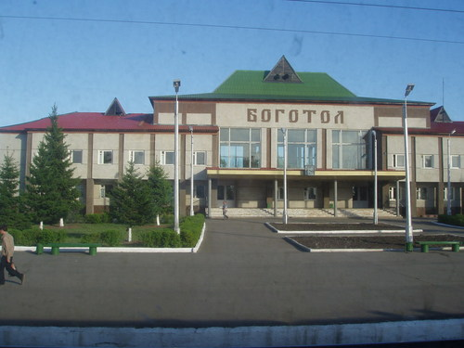
Анатолий Степанович родился
23 июля 1941 года в г. Боготоле Красноярского края

Slide 3
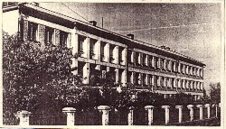
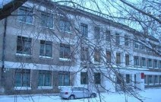
Анатолий Степанович обучался в средней школе №56 г.Боготола, школа принадлежала Красноярской железной дороги

Slide 4
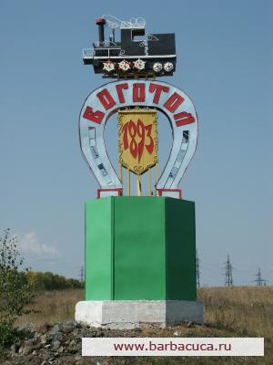
Примечательным был выпуск школы 1958 года. Многие его выпускники стали гордостью города Боготола.

Slide 5
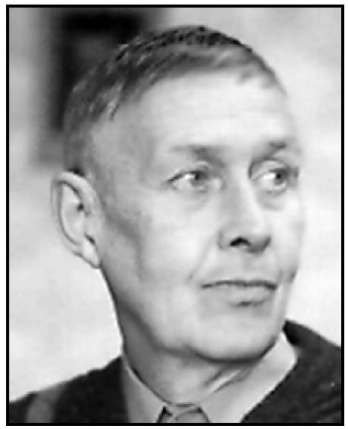
Это Гончаров Геннадий – выдающийся спортсмен, волейболист, Иваненко Виктор - доцент Абаканского университета, Килькеев Касым – поэт, член Союза писателей России, Антонов Леонид – писатель, Кривцов Геннадий – художник, Ксензов Валентин – хирург и другие…
Антонов Леонид – писатель
Килькеев Касым –
поэт

Slide 6
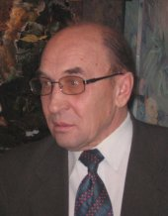
В 1963 г. Анатолий Степанович Поплавной окончил физический факультет Томского государственного университета им. .В. Куйбышева.

Slide 7
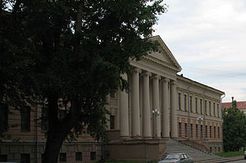
После окончания университета с 1963 по 1974 гг. Анатолий Степанович работал в Сибирском физико-техническом институте им В.Д. Кузнецова (г. Томск) в должности младшего, а затем старшего научного сотрудника. С 1974 г. по настоящее время – заведующий кафедрой теоретической физики Кемеровского госуниверситета.

Slide 8
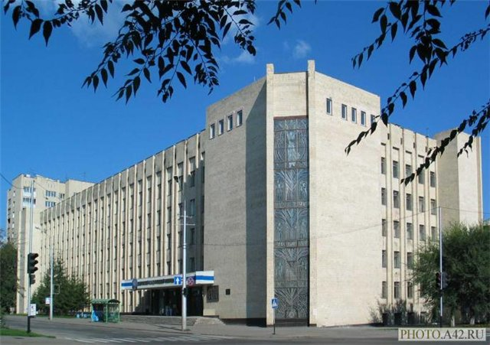
С 1983 по 1989 гг. – декан физического факультета Кемеровского госуниверситета.
С 1984 г. – доктор физико-математических наук; ему присвоено звание профессора.

Slide 9
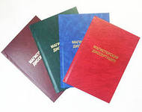
По результатам научных исследований Анатолием Поплавным опубликовано свыше 300 научных работ, 11 его учеников защитили кандидатские и 3 докторские диссертации

Slide 10
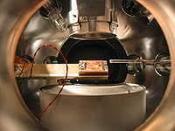
Педагогической деятельностью А. С. Поплавной занимался практически сразу после окончания университета, читая по совместительству курсы лекций в Томском педагогическом и политехническом институтах. После переезда в Кемерово в 1974 г. работает в должности зав. кафедрой теоретической физики КемГУ.

Slide 11
Анатолий Степанович читает все курсы лекций цикла "Теоретическая физика" по университетским программам, руководит вновь созданной специализацией "Теоретическая физика".

Slide 12
Научные исследования Анатолия Степановича поддерживались грантами Международного научного фонда и Правительства Российской Федерации, Конкурсного центра фундаментальных исследований при Санкт-Петербургском университете, конкурсного центра «Университеты России», Правительственными программами.

Slide 13
В 1955, 1956 гг. награжден медалями участника Всесоюзной сельскохозяйственной выставки, лауреат премии Томского обкома ВЛКСМ (1971 г.);
в 1985 г. Минвузом СССР, ЦК ВЛКСМ, ВСНТО награжден знаком "За успехи в НИРС«.
в 1986 г. Минвузом СССР – знаками "Ударник XI пятилетки" и "За отличные успехи в работе".
В 1994-96 гг. удостаивался звания "Соросовский профессор" Международной образовательной программы.
В 1997 г. А.С. Поплавному присвоено почетное звание "Заслуженный деятель науки РФ».
В 2002 г. награжден медалью «За особый вклад в развитие Кузбасса» III степени.
В 2003 г. – знаком «За заслуги перед КемГУ», в 2006 г. – знаком «Почетный профессор Кузбасса».
медаль участника Всесоюзной сельскохозяйственной выставки

